Slide 1
Syniadau Daearyddiaeth cyflym â thro hanesyddol

Slide 2
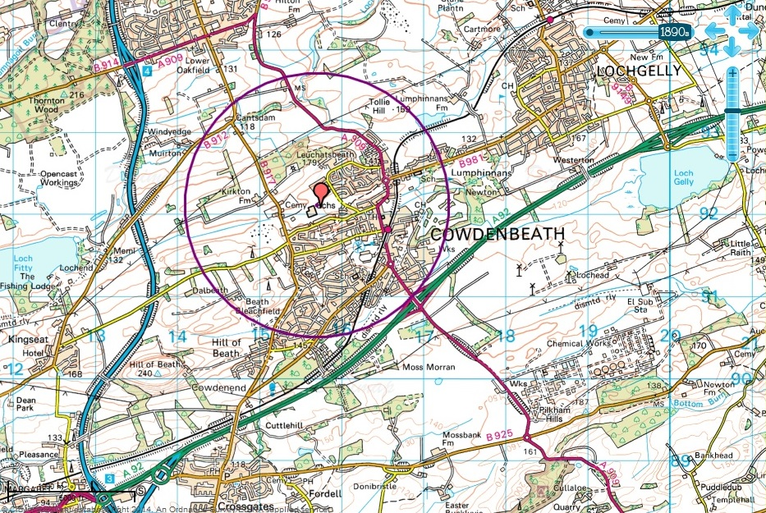
COWDENBEATH

Slide 3
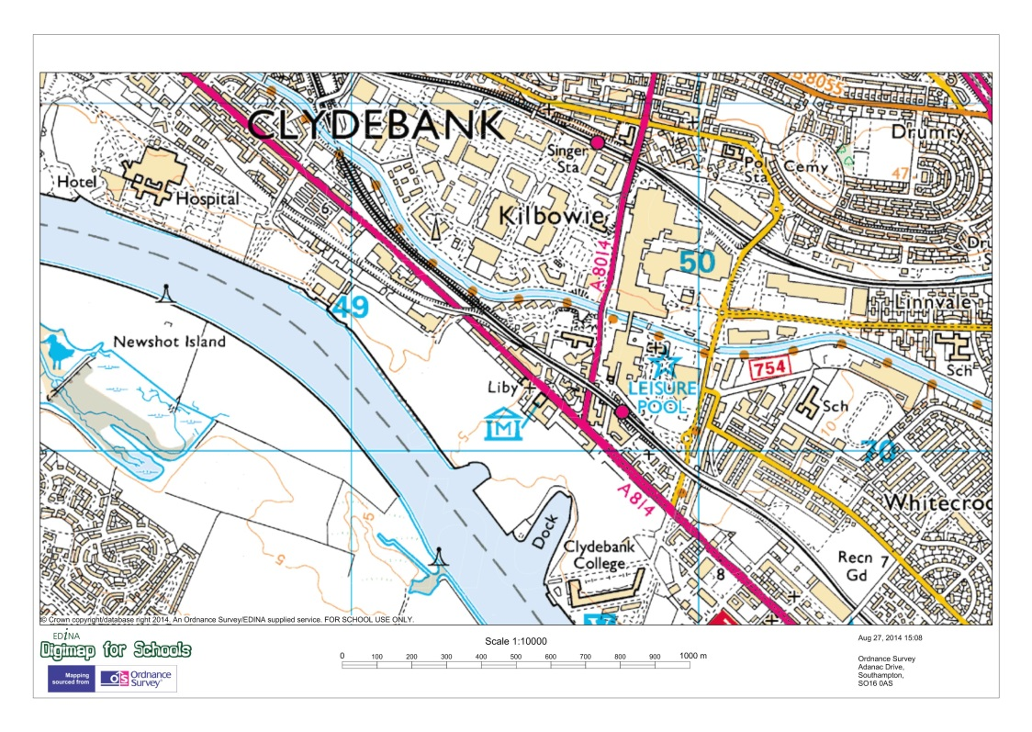
Kilbowie/Singer

Slide 4
Stamford – hen groesfan pont afon yr A1
Delwedd: Ken Lacey

Slide 5
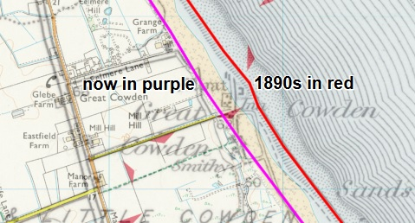
Great Cowden – erydiad arfordirol
© Hawlfraint Andy Beecroft ac wedi’i drwyddedu i’w ailddefnyddio o dan Drwydded Creative Commons

Slide 6
Tŵr Clavell - Dorset
© Hawlfraint Phil Halling ac wedi’i drwyddedu i’w ailddefnyddio o dan Drwydded Creative Commons

Slide 7
Pont Forth Road – y bont wreiddiol a newydd

Slide 8
Pont rheilffordd Hafren – wedi dod a mynd
© Hawlfraint Ben Brooksbank ac wedi’i drwyddedu i’w ailddefnyddio o dan Drwydded Creative Commons

Slide 9
Gorsaf awyr Donibristle - Bae Dalgety bellach
© Hawlfraint M.J. Richardson ac wedi’i drwyddedu i’w ailddefnyddio o dan Drwydded Creative Commons

Slide 10
Maes Awyr Newark – Maes Sioe y Gymdeithas Amaethyddol

Slide 11
Maes Awyr Thirsk – yn cael ei ailddefnyddio fel fferm twrcïod

Slide 12
Hunstanton – pier coll

Slide 13
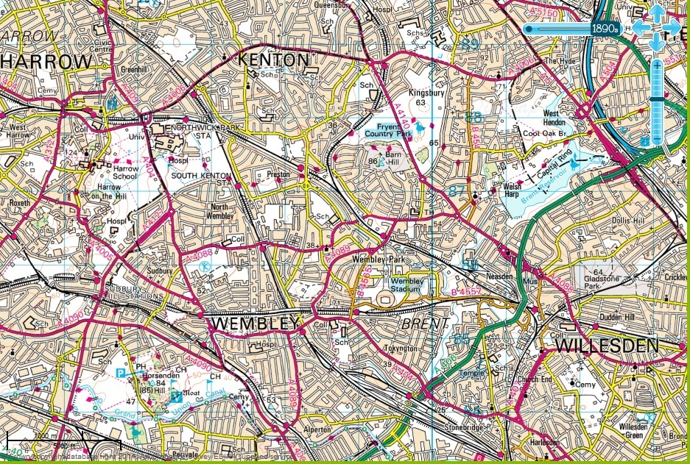
Metroland – yn canolbwyntio ar Harrow on the Hill

Slide 14
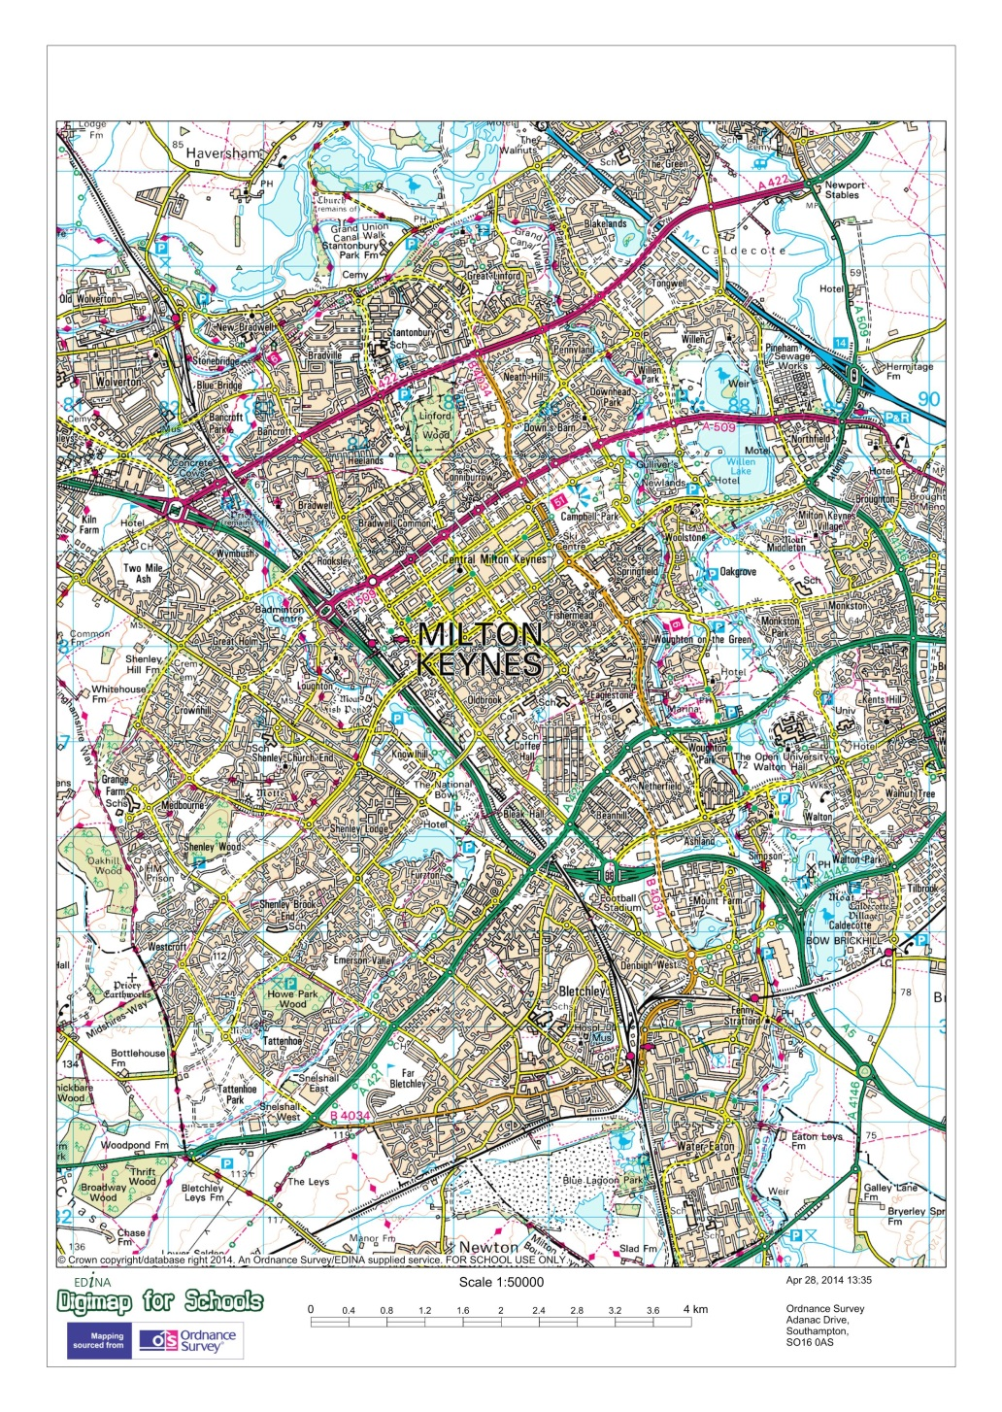
Milton Keynes – 1890 a 2014

Slide 15
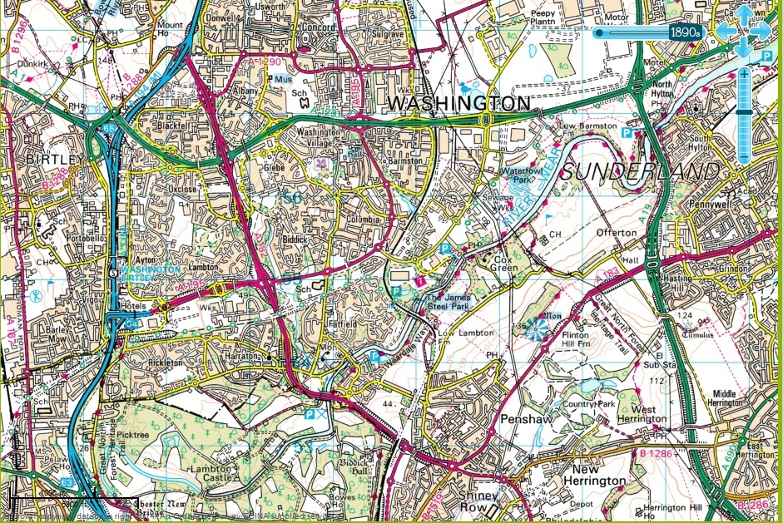
Washington – 1890 a 2014

